Slide 1
CHAPTER 11
보안과 권한 관리
Database Security & Privilege Management
박상돈 교수 대전대학교 컴퓨터공학과
AxGS Lab · AI × Game Systems
Notes:
[강의 시작 인사 · 약 4분] 여러분 안녕하세요. 오늘은 11장, 보안과 권한 관리를 시작하겠습니다. 지금까지 우리가 뭘 해왔는지 잠깐 돌아볼까요. 8장에서 데이터베이스를 설계해서 테이블을 만들었고, 9장에서 정규화로 그 테이블을 깔끔하게 다듬었고, 10장에서는 장애가 나거나 여러 사람이 동시에 접근해도 데이터가 안 깨지도록 지키는 방법을 배웠습니다. 그런데 여기까지는 전부 "데이터를 어떻게 잘 만들고, 시스템 차원에서 어떻게 안전하게 지키느냐"에 관한 이야기였어요. 오늘은 질문이 또 한 번 바뀝니다. "사람으로부터 어떻게 지키느냐." 생각해 보세요. 회사 데이터베이스에 직원 연봉 정보가 들어 있다고 합시다. 모든 직원이 이걸 다 볼 수 있으면 큰일이겠죠? 인사팀만 봐야 하고, 신입사원은 자기 정보만 봐야 합니다. 또 어떤 사람은 데이터를 읽기만 해야 하고, 어떤 사람은 수정도 할 수 있어야 해요. 이렇게 "누가, 무엇을, 어디까지 할 수 있는지"를 정하고 통제하는 것이 바로 오늘의 주제, 권한 관리입니다. 오늘 강의는 크게 두 부분으로 나뉩니다. 먼저 보안이 무엇인지 큰 그림을 보고, 그다음에 권한 관리의 실제 명령어들 — GRANT로 권한을 주고, REVOKE로 거두고, ROLE로 묶어서 관리하는 방법 — 을 하나씩 SQL로 직접 써보면서 익히겠습니다. SQL 명령어가 많이 나오지만 형태가 다 비슷하니까 겁먹지 마세요. 자, 시작하겠습니다.

Slide 2
CONTENTS
오늘 배울 내용
01
보안
데이터베이스를 위협에서 보호하는 세 가지 방법
02
권한 관리
GRANT · REVOKE · ROLE 로 접근을 통제하는 방법
Notes:
[목차 안내 · 약 2분] 오늘 배울 내용을 두 덩어리로 정리했습니다. 첫 번째, 보안입니다. 데이터베이스 보안이라는 게 도대체 뭘 막는 건지, 어떤 종류가 있는지 큰 그림을 잡습니다. 여기는 개념 위주라 가볍게 지나갑니다. 두 번째, 권한 관리입니다. 오늘의 진짜 핵심이에요. 여기서 우리는 SQL 명령어를 직접 다룹니다. 권한을 주는 GRANT, 권한을 거두는 REVOKE, 그리고 여러 권한을 하나로 묶어서 편하게 관리하는 ROLE까지. 예제를 열네 개 정도 풀 거예요. 오늘 강의가 끝나면 여러분은 "Hong이라는 사용자에게 고객 테이블 검색 권한을 줘"라는 말을 SQL 한 줄로 척척 쓸 수 있게 됩니다. 그럼 첫 번째, 보안부터 보겠습니다.

Slide 3
01
보안
Database Security
Notes:
[섹션 전환 · 약 1분] 자, 첫 번째 파트, 보안입니다. 보안이라고 하면 보통 해커가 침입하는 영화 장면을 떠올리는데, 데이터베이스 보안은 그것보다 훨씬 넓은 개념입니다. 불이 나서 서버가 타버리는 것도 막아야 하고, 권한 없는 사람이 데이터를 들여다보는 것도 막아야 하고, 심지어 권한 있는 사람이 실수로 데이터를 망치는 것도 막아야 해요. 이 세 가지를 차례로 보겠습니다.

Slide 4
01 보안
데이터베이스 보안이란?
DB의 보안을 유지하여 데이터를 안전하게 보호하는 방법
① 물리적 환경 보안
② 권한 관리 보안
③ 운영 관리 보안
화재 · 홍수 · 정전 같은 물리적 손실의 위험에서 데이터를 보호합니다.
장비실 출입 통제, 이중화, 백업 등이 여기에 해당합니다.
권한이 허락되지 않은 사용자로부터 보호합니다.
로그인한 사람이라도 허가된 데이터에만 접근하도록 통제합니다. — 오늘의 핵심
권한이 허락된 사용자로부터도 DB를 보호합니다.
실수·악용을 막기 위한 운영 절차와 감사(audit) 가 필요합니다.
데이터베이스 시스템 · 11장 보안과 권한 관리
4
Notes:
[데이터베이스 보안의 개념 · 약 5분] 데이터베이스 보안이란 한마디로 "DB의 보안을 유지해서 데이터를 안전하게 보호하는 것"입니다. 그런데 무엇으로부터 보호하느냐에 따라 세 가지로 나뉩니다. 화면의 카드 세 개를 보세요. 첫 번째, 물리적 환경에 대한 보안입니다. 이건 데이터가 담긴 물리적인 장비, 그러니까 서버나 디스크를 지키는 거예요. 화재, 홍수, 정전 같은 사고로 장비가 망가지면 그 안의 데이터도 같이 사라지잖아요. 그래서 서버실 출입을 통제하고, 장비를 이중으로 갖춰 놓고, 정기적으로 백업을 받습니다. 자연재해 같은 물리적 손실의 위험에서 보호하는 거죠. 두 번째, 권한 관리를 통한 보안입니다. 이게 오늘의 핵심이에요. 권한이 허락되지 않은 사용자로부터 데이터를 보호하는 겁니다. 로그인을 했다고 아무 데이터나 다 볼 수 있으면 안 되겠죠. "너는 고객 테이블만 봐", "너는 수정은 안 돼" 이렇게 사람마다 접근 범위를 정해주는 게 권한 관리입니다. 세 번째, 운영 관리를 통한 보안입니다. 이건 좀 의외인데, 권한이 허락된 사용자로부터도 DB를 보호한다는 거예요. 무슨 말이냐면, 정당한 권한을 가진 사람이라도 실수를 하거나 권한을 남용할 수 있잖아요. 그래서 누가 언제 무엇을 했는지 기록을 남기고(이걸 감사, audit이라고 합니다), 운영 절차를 정해 둡니다. "권한이 있는 사람조차도 마음대로는 못 한다"는 거죠. 오늘 우리가 깊이 파고들 건 두 번째, 권한 관리입니다. 나머지 두 개는 개념만 알아두시면 됩니다.

Slide 5
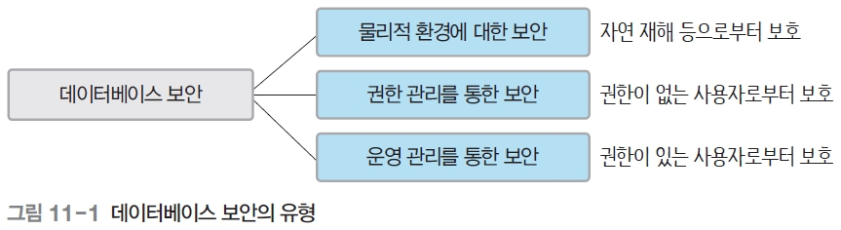
01 보안
데이터베이스 보안의 유형
그림 11-1 — 보호 대상에 따라 세 갈래로 나뉩니다
그림 11-1 데이터베이스 보안의 유형
물리적 환경 → 자연 재해 등으로부터 보호
권한 관리 → 권한이 없는 사용자로부터 보호
운영 관리 → 권한이 있는 사용자로부터 보호
데이터베이스 시스템 · 11장 보안과 권한 관리
5
Notes:
[그림 11-1 보안의 유형 · 약 4분] 방금 말씀드린 세 가지를 그림 한 장으로 정리한 게 그림 11-1입니다. 왼쪽에 "데이터베이스 보안"이 있고, 오른쪽으로 세 갈래가 뻗어 나가죠. 위에서부터 물리적 환경에 대한 보안, 권한 관리를 통한 보안, 운영 관리를 통한 보안입니다. 그리고 각 갈래 끝에 한 줄씩 설명이 붙어 있어요. 이걸 한 문장으로 외우면 편합니다. 화면 아래 정리해 뒀는데요. 물리적 환경은 "자연재해 등으로부터" 보호하는 것, 권한 관리는 "권한이 없는 사용자로부터" 보호하는 것, 운영 관리는 "권한이 있는 사용자로부터" 보호하는 것. 이 세 줄의 차이가 보이시나요? 핵심은 "누구로부터 지키느냐"입니다. 자연으로부터, 권한 없는 사람으로부터, 그리고 권한 있는 사람으로부터. 점점 안쪽으로 들어오는 느낌이죠. 시험에 이 세 가지 구분이 자주 나옵니다. 특히 "권한이 있는 사용자로부터 보호"가 운영 관리라는 점, 이게 헷갈리기 쉬우니까 꼭 기억해 두세요.

Slide 6
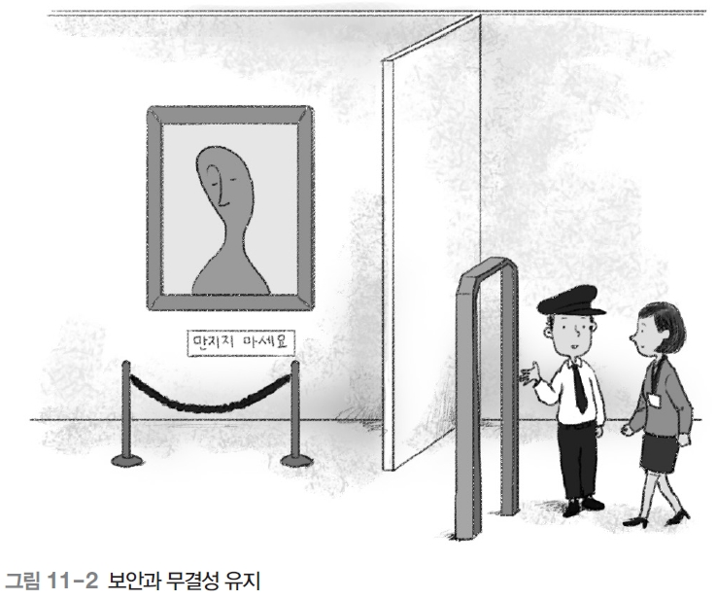
01 보안
보안과 무결성 — 미술관에 비유하면
그림 11-2 — 운영자가 아니면 작품을 만질 수 없습니다
미술관 비유로 이해하기
전시된 그림 = 데이터베이스의 데이터
관람객은 볼 수 있지만 만질 수 없음 → 권한 통제
“만지지 마세요” = 무결성 보호 장치
허가받지 않은 손길이 데이터를 훼손하지 못하게 막는 것
운영자(관리자)만 작품을 옮기거나 교체 가능
= DBA·소유자만 구조를 바꾸거나 권한을 줄 수 있음
데이터베이스 시스템 · 11장 보안과 권한 관리
6
Notes:
[그림 11-2 미술관 비유 · 약 5분] 이제 보안과 무결성이라는 개념을 미술관에 비유해서 직관적으로 잡아봅시다. 그림 11-2를 보세요. 미술관에 그림이 걸려 있고, 앞에는 빨간 줄이 쳐져 있고, "만지지 마세요"라는 팻말이 붙어 있어요. 그리고 경비원과 관람객이 보입니다. 이걸 데이터베이스로 번역해 볼게요. 벽에 걸린 그림이 바로 우리 데이터베이스의 데이터입니다. 관람객은 그림을 볼 수는 있어요. 즉 데이터를 조회할 수는 있습니다. 그런데 만질 수는 없어요. 함부로 데이터를 수정하거나 지울 수 없다는 거죠. 이렇게 "볼 수는 있지만 만질 수는 없다"를 통제하는 게 권한 관리입니다. 그러면 "만지지 마세요" 팻말은 뭘까요? 이건 무결성을 보호하는 장치입니다. 허가받지 않은 손길이 작품을 훼손하지 못하게 막는 거예요. 데이터로 치면, 권한 없는 사람이 데이터를 망가뜨리지 못하게 막는 겁니다. 무결성은 9장, 10장에서 계속 나왔던 "데이터가 항상 올바른 상태를 유지한다"는 그 개념이에요. 그럼 그림을 옮기거나 새 작품으로 교체하는 건 누가 하나요? 미술관 운영자, 즉 관리자만 할 수 있죠. 데이터베이스로 치면 DBA나 그 데이터의 소유자만이 구조를 바꾸거나 권한을 나눠줄 수 있다는 뜻입니다. 화면 오른쪽에 이 비유를 그대로 정리해 뒀습니다. 요점은 이겁니다. 데이터베이스 보안이란, 미술관처럼 "볼 사람", "만질 사람", "옮길 사람"을 명확히 구분해서 통제하는 일이라는 거예요. 자, 이 직관을 가지고 이제 진짜 명령어로 들어가 봅시다.

Slide 7
02
권한 관리
Privilege Management
Notes:
[섹션 전환 · 약 1분] 자, 이제 오늘의 본론, 권한 관리입니다. 여기서부터는 SQL 명령어가 본격적으로 나옵니다. 하지만 걱정 마세요. 오늘 배울 명령어는 사실상 세 개의 뼈대만 기억하면 됩니다. 권한을 주는 GRANT, 권한을 거두는 REVOKE, 그리고 권한을 묶는 ROLE. 나머지는 전부 이 세 개의 변형일 뿐이에요. 하나씩, 예제와 함께 천천히 가겠습니다.

Slide 8
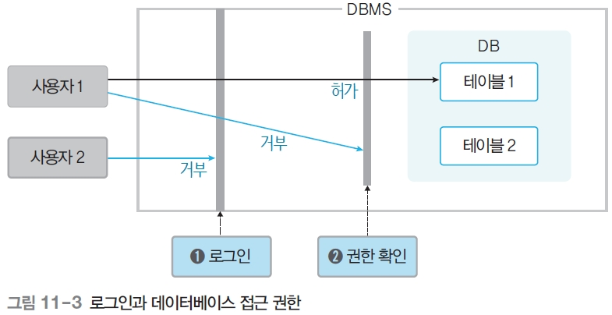
02 권한 관리
권한 관리 ① 접근 제어 (Access Control)
그림 11-3 — 로그인에 성공해야만 DB에 접근할 수 있습니다
DBA 의 역할
• 새 사용자의 계정·암호 생성
• 기존 계정 변경 및 제거
• 전체 사용자 계정 관리
DBMS 의 역할
• 사용자별 DB 사용 범위 제한
• 수행 가능한 작업(읽기·쓰기 등) 제한
• ❶ 로그인 → ❷ 권한 확인
그림 11-3 로그인과 데이터베이스 접근 권한
데이터베이스 시스템 · 11장 보안과 권한 관리
8
Notes:
[그림 11-3 접근 제어 · 약 5분] 권한 관리의 첫 번째 개념은 접근 제어, 영어로 access control입니다. 정의는 간단해요. "로그인에 성공했을 경우에만 데이터베이스에 접근할 수 있게 하는 것"입니다. 그림 11-3을 같이 보죠. 왼쪽에 사용자 1과 사용자 2가 있습니다. 가운데 큰 상자가 DBMS고, 오른쪽이 실제 DB와 테이블들이에요. 사용자가 데이터에 닿으려면 두 개의 관문을 통과해야 합니다. 그림 아래쪽에 ❶ 로그인, ❷ 권한 확인이라고 적혀 있죠. 첫 번째 관문은 로그인입니다. 아이디와 암호가 맞아야 들어올 수 있어요. 그림에서 사용자 2는 로그인 단계에서 "거부"되고 있죠. 비밀번호가 틀렸거나 계정이 없는 거예요. 두 번째 관문은 권한 확인입니다. 로그인에 성공한 사용자 1도 모든 테이블에 다 닿는 게 아니라, 권한이 "허가"된 테이블에만 화살표가 연결됩니다. 그림에서 사용자 1은 테이블 1에는 닿지만, 다른 곳은 막혀 있죠. 이 두 관문을 누가 관리하느냐가 중요한데요. 화면 오른쪽 카드를 보세요. DBA, 데이터베이스 관리자는 사람을 관리합니다. 새 사용자의 계정과 암호를 만들고, 기존 계정을 변경하거나 제거하고, 전체 사용자 계정을 총괄해요. 반면 DBMS는 작업을 제한합니다. 사용자별로 DB 사용 범위를 정하고, 읽기·쓰기 같은 수행 가능한 작업을 제한하죠. 정리하면, 접근 제어는 "로그인이라는 1차 관문 + 권한 확인이라는 2차 관문"의 이중 잠금이라고 생각하시면 됩니다. 로그인했다고 끝이 아니라, 그 안에서 또 한 번 걸러지는 거예요.

Slide 9
02 권한 관리
권한 관리 ② 객체 권한 부여
내가 만든 객체가 아니면 함부로 쓸 수 없습니다
기본 원칙
권한의 전달
DB 접근이 허락된 사용자라도, 자신이 생성하지 않은 객체(테이블·뷰 등)는 사용할 수 없습니다.
즉 ‘로그인했다’는 것과 ‘그 데이터를 쓸 수 있다’는 것은 완전히 다른 이야기입니다.
객체의 소유자(수요자)는 필요에 따라 다른 사용자에게 자신이 소유한 객체에 대한 사용 권한을 부여할 수 있습니다.
→ 이 ‘부여’를 명령어로 표현한 것이 바로 GRANT 문이며, 회수는 REVOKE 문입니다.
다음 슬라이드부터: GRANT (부여) → REVOKE (취소) → ROLE (역할로 묶기)
데이터베이스 시스템 · 11장 보안과 권한 관리
9
Notes:
[객체 권한 부여 · 약 5분] 접근 제어의 두 번째 개념, 객체 권한 부여입니다. 여기서 아주 중요한 원칙이 하나 나와요. 화면 왼쪽 카드를 보세요. 기본 원칙은 이겁니다. "DB 접근이 허락된 사용자라도, 자신이 생성하지 않은 객체는 사용할 수 없다." 여기서 객체란 테이블이나 뷰 같은 걸 말합니다. 무슨 뜻이냐면, 내가 로그인에 성공해서 데이터베이스 안에 들어왔다고 해도, 다른 사람이 만든 테이블은 함부로 못 쓴다는 거예요. 로그인했다는 것과 그 데이터를 쓸 수 있다는 건 완전히 별개의 이야기입니다. 이게 핵심이에요. 많은 학생이 "로그인하면 다 되는 거 아니야?"라고 생각하는데, 절대 아닙니다. 그러면 다른 사람 테이블을 어떻게 쓰나요? 오른쪽 카드를 보세요. 권한의 전달입니다. 객체의 소유자, 즉 그 테이블을 만든 사람이 필요에 따라 다른 사용자에게 자신의 객체에 대한 사용 권한을 부여할 수 있어요. "내 테이블인데, 너도 좀 봐도 돼" 하고 허락을 해주는 거죠. 그리고 이 "부여"라는 동작을 SQL 명령어로 표현한 게 바로 GRANT입니다. 반대로 줬던 걸 거두는 건 REVOKE고요. 화면 아래에 오늘의 흐름을 적어놨습니다. GRANT로 주고, REVOKE로 거두고, 그게 반복되면 ROLE로 묶는다. 이 순서대로 갈 거예요. 여기서 한 가지 비유를 들면, 테이블은 내 집이고 권한은 열쇠라고 생각하시면 됩니다. 집을 지은 사람(소유자)이 열쇠를 복사해서 친구에게 줄 수도 있고(GRANT), 다시 뺏을 수도 있는(REVOKE) 거예요.

Slide 10
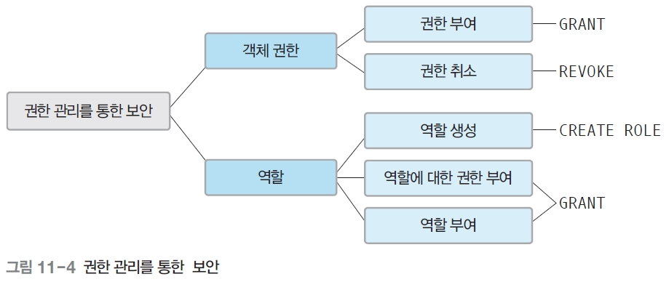
02 권한 관리
권한 관리의 전체 그림
그림 11-4 — 오늘 배울 명령어들이 한눈에 보입니다
객체 권한
권한 부여 → GRANT
권한 취소 → REVOKE
역할(ROLE)
역할 생성 → CREATE ROLE
역할에 권한 부여 → GRANT
역할 부여 → GRANT
그림 11-4 권한 관리를 통한 보안
데이터베이스 시스템 · 11장 보안과 권한 관리
10
Notes:
[그림 11-4 권한 관리 전체 구조 · 약 4분] 본격적인 명령어로 들어가기 전에, 오늘 배울 것들을 지도 한 장으로 펼쳐보겠습니다. 그림 11-4입니다. 이 그림을 머릿속에 넣어두면 길을 잃지 않아요. 왼쪽에 "권한 관리를 통한 보안"이 있고, 크게 두 갈래로 나뉩니다. 위쪽이 객체 권한, 아래쪽이 역할이에요. 먼저 객체 권한 갈래를 보면, 두 가지 동작이 있습니다. 권한을 주는 것 — 명령어는 GRANT, 권한을 거두는 것 — 명령어는 REVOKE. 딱 두 개죠. 화면 오른쪽 위에 정리해 뒀습니다. 아래쪽 역할 갈래는 조금 더 복잡한데, 세 단계예요. 먼저 역할을 만들고(CREATE ROLE), 그 역할에 권한을 담고(GRANT), 마지막으로 그 역할을 사용자에게 부여합니다(GRANT). 화면 오른쪽 아래에 있죠. 역할 부분에서 GRANT가 두 번 나오는데, 하나는 "역할에 권한을 담을 때", 다른 하나는 "역할을 사람에게 줄 때"입니다. 헷갈리기 쉬우니 지금 미리 짚어둘게요. 자, 그럼 이 지도를 따라서 왼쪽 위, GRANT부터 하나씩 정복해 봅시다.

Slide 11
02 권한 관리
권한의 부여 — GRANT 문
객체의 소유자가 다른 사용자에게 사용 권한을 부여합니다
GRANT 권한 ON 객체 TO 사용자 [WITH GRANT OPTION];
SYNTAX
부여할 수 있는 권한
SELECT
INSERT
UPDATE
DELETE
REFERENCES
검색
삽입
수정
삭제
외래키 정의
PUBLIC : 모든 사용자에게 한꺼번에 권한을 부여
WITH GRANT OPTION : 부여받은 권한을 또 다른 사용자에게 넘길 수 있는 옵션
데이터베이스 시스템 · 11장 보안과 권한 관리
11
Notes:
[GRANT 문법 · 약 5분] 드디어 첫 번째 명령어, GRANT입니다. 화면 위 검은 박스에 문법이 있어요. 천천히 읽어볼게요. GRANT, 권한, ON, 객체, TO, 사용자, 그리고 대괄호 안에 WITH GRANT OPTION. 대괄호는 "있어도 되고 없어도 된다"는 선택 사항이라는 뜻입니다. 영어 문장처럼 읽으면 자연스러워요. "Grant(부여하라) 이 권한을 ON(어떤 객체에 대해) TO(누구에게)". 즉 "어떤 권한을, 어떤 객체에 대해, 누구에게 줘라"입니다. 그럼 줄 수 있는 권한에는 뭐가 있을까요? 화면 가운데 다섯 개의 카드를 보세요. SELECT는 검색, 즉 읽기 권한입니다. INSERT는 삽입, 새 행을 넣는 권한. UPDATE는 수정. DELETE는 삭제. 그리고 REFERENCES는 조금 특별한데, 외래키 제약조건을 정의할 때 쓰는 권한이에요. 다른 테이블을 참조하는 외래키를 걸려면 이 권한이 필요합니다. 보통은 앞의 네 개, SELECT·INSERT·UPDATE·DELETE를 가장 많이 씁니다. 그리고 아주 중요한 두 가지 키워드가 화면 아래에 있어요. 첫 번째, PUBLIC. 이건 "모든 사용자"를 뜻하는 특별한 단어입니다. TO 자리에 사람 이름 대신 PUBLIC을 쓰면, 전체 사용자한테 한꺼번에 권한이 부여돼요. 두 번째, WITH GRANT OPTION. 이건 "부여받은 권한을 또 다른 사람에게 넘길 수 있는 자격"입니다. 이게 붙으면, 권한을 받은 사람이 그 권한을 제3자에게 다시 줄 수 있어요. 이 옵션은 나중에 권한이 줄줄이 이어지는 상황을 만들기 때문에, 뒤에서 REVOKE를 배울 때 다시 아주 중요하게 등장합니다. 지금은 "권한을 재배포할 수 있는 옵션"이라고만 기억해 두세요. 자, 문법을 봤으니 이제 실제 예제로 손에 익혀봅시다.

Slide 12
02 권한 관리
GRANT 예제 ① — 기본 부여와 PUBLIC
특정 사용자에게, 또는 모든 사용자에게 권한을 줍니다
예제 11-1
예제 11-2
고객 테이블에 대한 검색 권한을 사용자 Hong에게 부여해보자.
고객 테이블에 대한 삽입·삭제 권한을 모든 사용자에게 부여해보자.
▶ GRANT SELECT ON 고객 TO Hong;
▶ GRANT INSERT, DELETE ON 고객 TO PUBLIC;
데이터베이스 시스템 · 11장 보안과 권한 관리
12
Notes:
[예제 11-1, 11-2 · 약 5분] 이제 GRANT를 실제로 써봅시다. 화면에 예제 두 개가 나란히 있어요. 왼쪽, 예제 11-1입니다. "고객 테이블에 대한 검색 권한을 사용자 Hong에게 부여해보자." 자, 아까 배운 문법에 그대로 끼워 넣으면 돼요. 권한 자리에는 검색이니까 SELECT, 객체 자리에는 고객, 사용자 자리에는 Hong. 그래서 GRANT SELECT ON 고객 TO Hong; 이렇게 됩니다. 영어로 읽으면 "고객 테이블에 대한 SELECT 권한을 Hong에게 줘라"죠. 이제 Hong은 고객 테이블을 조회할 수 있습니다. 하지만 딱 조회만이에요. 수정이나 삭제는 못 합니다. 우리가 SELECT만 줬으니까요. 오른쪽, 예제 11-2입니다. "고객 테이블에 대한 삽입과 삭제 권한을 모든 사용자에게 부여해보자." 여기서 두 가지가 바뀝니다. 첫째, 권한이 두 개예요. 삽입과 삭제, 즉 INSERT와 DELETE. 이렇게 권한을 여러 개 줄 때는 쉼표로 나열하면 됩니다. 둘째, "모든 사용자"라고 했죠. 아까 배운 PUBLIC이 바로 이때 쓰는 거예요. 그래서 GRANT INSERT, DELETE ON 고객 TO PUBLIC; 이렇게 됩니다. 여기서 잠깐 주의할 점. PUBLIC은 강력하지만 위험합니다. 모든 사람에게 권한을 주는 거니까요. 실무에서는 정말 누구나 써도 되는 경우가 아니면 PUBLIC을 함부로 쓰지 않습니다. 보안의 기본 원칙이 "꼭 필요한 사람에게, 꼭 필요한 만큼만"이거든요. 시험에서는 PUBLIC = 모든 사용자, 그리고 여러 권한은 쉼표로 나열, 이 두 가지만 기억하시면 됩니다.

Slide 13
02 권한 관리
GRANT 예제 ② — 일부 속성과 권한 이양
속성을 콕 집어 주거나, 권한을 넘길 자격까지 함께 줍니다
예제 11-3
예제 11-4
고객 테이블 속성 중 ‘등급·적립금’ 수정 권한만 사용자 Park에게 부여해보자.
고객 테이블 검색 권한을 WITH GRANT OPTION 을 포함해 사용자 Lee에게 부여해보자.
▶ GRANT UPDATE(등급, 적립금) ON 고객 TO Park;
▶ GRANT SELECT ON 고객 TO Lee
▶ WITH GRANT OPTION;
WITH GRANT OPTION 을 받은 Lee는, 자기가 받은 검색 권한을 또 다른 사람에게 부여할 수 있습니다.
데이터베이스 시스템 · 11장 보안과 권한 관리
13
Notes:
[예제 11-3, 11-4 · 약 5분] GRANT의 좀 더 세밀한 사용법입니다. 예제 두 개를 보죠. 왼쪽, 예제 11-3. "고객 테이블 속성 중 등급과 적립금 속성에 대한 수정 권한만 Park에게 부여해보자." 여기서 새로운 게 나옵니다. 테이블 전체가 아니라 특정 속성, 즉 특정 컬럼만 콕 집어서 권한을 주는 거예요. 수정이니까 UPDATE인데, 뒤에 괄호를 열고 어떤 속성인지를 적습니다. UPDATE(등급, 적립금). 그래서 GRANT UPDATE(등급, 적립금) ON 고객 TO Park; 이렇게 됩니다. 이제 Park는 고객 테이블에서 등급과 적립금 컬럼만 수정할 수 있어요. 이름이나 주소 같은 다른 컬럼은 건드릴 수 없습니다. 아주 정밀하게 통제하는 거죠. 실무에서 정말 유용합니다. 예를 들어 적립금 담당자한테는 적립금 컬럼만 수정하게 해주는 거예요. 오른쪽, 예제 11-4. "고객 테이블 검색 권한을 WITH GRANT OPTION을 포함해서 Lee에게 부여해보자." 아까 문법에서 봤던 그 옵션이 드디어 등장합니다. GRANT SELECT ON 고객 TO Lee WITH GRANT OPTION; 끝에 WITH GRANT OPTION을 붙였죠. 이게 왜 중요하냐면, 화면 아래에 적어둔 것처럼, 이 옵션을 받은 Lee는 자기가 받은 검색 권한을 또 다른 사람에게 부여할 수 있게 됩니다. 즉 Lee가 "권한을 나눠줄 수 있는 권한"까지 가진 거예요. 이게 바로 다음 슬라이드들에서 권한이 줄줄이 이어지는 출발점이 됩니다. Lee가 다른 사람에게 주고, 그 사람이 또 다른 사람에게 주고... 이렇게 연쇄가 생기죠. 그래서 나중에 이 권한을 취소할 때 "연쇄적으로 다 취소할 거냐, 아니면 영향이 있으면 막을 거냐"를 결정해야 하는데, 그게 CASCADE와 RESTRICT입니다. 지금은 "WITH GRANT OPTION = 권한을 재배포할 자격"이라는 것만 확실히 기억해 두세요.

Slide 14
02 권한 관리
시스템 권한의 부여 — 예제 11-5 · 11-6
테이블·뷰를 ‘만들 수 있는’ 권한은 객체를 지정하지 않습니다
예제 11-5
예제 11-6
테이블을 생성할 수 있는 시스템 권한을 사용자 Song에게 부여해보자.
뷰를 생성할 수 있는 시스템 권한을 사용자 Shin에게 부여해보자.
▶ GRANT CREATE TABLE TO Song;
▶ GRANT CREATE VIEW TO Shin;
포인트 시스템 권한(생성 권한)은 DBA가 부여하며, ON 절(예: ON 고객)이 필요 없습니다 — 특정 객체가 아닌 ‘기능’을 주기 때문입니다.
데이터베이스 시스템 · 11장 보안과 권한 관리
14
Notes:
[예제 11-5, 11-6 시스템 권한 · 약 5분] 지금까지는 "고객 테이블을 검색해라, 수정해라" 같은 객체 권한이었어요. 이번엔 성격이 다른 권한, 시스템 권한입니다. 예제 두 개를 보죠. 왼쪽, 예제 11-5. "테이블을 생성할 수 있는 시스템 권한을 Song에게 부여해보자." 자, 잘 보세요. GRANT CREATE TABLE TO Song; 뭔가 빠졌죠? 그렇습니다. ON 절이 없어요! 지금까지는 GRANT SELECT ON 고객... 이렇게 "ON 어떤 객체"가 꼭 있었는데, 여기는 없습니다. 왜일까요? 화면 아래 포인트 박스에 답이 있어요. 시스템 권한은 특정 객체에 대한 권한이 아니라 "기능"에 대한 권한이기 때문입니다. "테이블을 만들 수 있다"는 건 어떤 특정 테이블 하나에 대한 게 아니라, 테이블을 새로 생성하는 능력 자체잖아요. 그러니까 대상 객체를 지정할 필요가 없는 거예요. 예를 들어 ON 고객 같은 게 들어가면 오히려 이상한 거죠. 아직 만들지도 않은 테이블을 어떻게 지정하겠어요. 오른쪽, 예제 11-6도 똑같습니다. "뷰를 생성할 수 있는 시스템 권한을 Shin에게 부여해보자." GRANT CREATE VIEW TO Shin; 역시 ON 절이 없죠. 그리고 한 가지 더. 이런 시스템 권한, 즉 무언가를 생성하는 권한은 보통 DBA가 부여합니다. 일반 사용자가 아무나 테이블을 막 만들 수 있으면 데이터베이스가 엉망이 되니까요. 그래서 "생성 권한 = DBA가 관리"라고 기억해 두시면 됩니다. 정리하면, 객체 권한과 시스템 권한의 가장 눈에 띄는 차이는 ON 절의 유무입니다. 객체 권한은 "무엇을 만질지"를 ON으로 지정하고, 시스템 권한은 "무슨 기능을 쓸지"라서 ON이 없어요. 시험에 잘 나오는 포인트입니다.

Slide 15
02 권한 관리
권한의 취소 — REVOKE 문
부여한 권한을 회수합니다. 두 가지 옵션이 핵심입니다
REVOKE 권한 ON 객체 FROM 사용자 CASCADE | RESTRICT;
SYNTAX
CASCADE (연쇄 취소)
RESTRICT (제한)
연쇄적으로 부여된 권한까지 함께 취소합니다.
내가 준 권한을, 받은 사람이 또 다른 사람에게 넘겨준 경우 — 그 줄기 전체를 한 번에 회수합니다.
→ ‘뿌리째 뽑기’
이미 다른 사람에게 권한이 넘어가 있으면, 취소를 거부(막음)합니다.
다른 곳에 영향이 없을 때만 안전하게 취소되도록 보호하는 옵션입니다.
→ ‘영향 있으면 멈춤’
데이터베이스 시스템 · 11장 보안과 권한 관리
15
Notes:
[REVOKE 문법 · 약 5분] 권한을 주는 법을 배웠으니, 이번엔 거두는 법입니다. 명령어는 REVOKE예요. 화면 맨 위 문법을 같이 읽어볼까요. REVOKE 권한 ON 객체 FROM 사용자, 그리고 맨 끝에 CASCADE 또는 RESTRICT. GRANT랑 거의 대칭이죠? GRANT는 "TO 사용자"였는데 REVOKE는 "FROM 사용자"입니다. "누구에게서 거둔다"니까 FROM이 자연스럽죠. 여기서 새로 등장하는 게 맨 뒤의 두 단어, CASCADE와 RESTRICT입니다. 이게 오늘 두 번째 섹션에서 제일 헷갈리는 부분이라 지금 확실히 잡고 가겠습니다. 왜 이런 옵션이 필요할까요? 바로 앞에서 배운 WITH GRANT OPTION 때문이에요. 누군가 그 옵션을 받아서 자기 권한을 또 다른 사람에게 넘겼다면, 권한이 한 사람에게만 있는 게 아니라 줄줄이 이어져 있을 수 있잖아요. 그 상황에서 권한을 취소하려고 하면 "이 줄기를 어떻게 처리할까"라는 문제가 생깁니다. 왼쪽 주황색 카드, CASCADE. 우리말로 "연쇄"입니다. 내가 준 권한을, 받은 사람이 또 남에게 넘겨줬더라도, 그 줄기 전체를 한 번에 다 회수합니다. 제가 카드에 "뿌리째 뽑기"라고 적어놨죠. 뿌리를 뽑으면 거기 매달린 가지가 전부 딸려 나오는 것처럼, CASCADE는 연쇄적으로 퍼진 권한을 통째로 제거합니다. 오른쪽 보라색 카드, RESTRICT. "제한"입니다. 이건 반대예요. 만약 이미 다른 사람에게 권한이 넘어가 있으면, 취소 자체를 거부합니다. 아예 명령을 막아버려요. "영향 있으면 멈춤"이라고 적어놨죠. 다른 곳에 아무 영향이 없을 때만 안전하게 취소되도록 보호하는 옵션입니다. 그러니까 같은 권한, 같은 사용자를 대상으로 해도 CASCADE를 붙이면 다 지워지고, RESTRICT를 붙이면 거부될 수 있어요. 정반대 결과죠. 다음 슬라이드에서 그림으로 이 차이를 직접 보겠습니다.

Slide 16
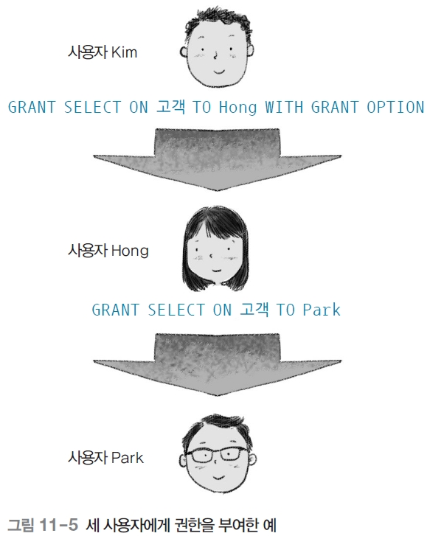
02 권한 관리
권한이 연쇄적으로 전달되는 경우
그림 11-5 — WITH GRANT OPTION 으로 권한이 줄줄이 이어집니다
권한이 어떻게 흘러갔나?
Kim → Hong : 검색 권한 (WITH GRANT OPTION)
옵션이 있으므로 Hong도 남에게 줄 수 있음
Hong → Park : 검색 권한 전달
이제 Park도 고객 테이블을 검색할 수 있음
여기서 Kim이 Hong의 권한을 취소하면?
CASCADE → Park 권한까지 함께 사라짐
RESTRICT → Park가 있으므로 취소 거부됨
그림 11-5 세 사용자에게 권한을 부여한 예
데이터베이스 시스템 · 11장 보안과 권한 관리
16
Notes:
[권한 부여 체인 · 약 5분] 자, 방금 말씀드린 "권한이 줄줄이 이어진다"는 게 그림으로 어떻게 생겼는지 봅시다. 왼쪽 그림 11-5입니다. 사람이 세 명 나오죠. Kim, Hong, Park. 위에서 아래로 권한이 흘러내려 가는 그림이에요. 오른쪽 설명을 따라가 볼게요. 첫 번째, Kim이 Hong에게 검색 권한을 줍니다. 그런데 그냥 준 게 아니라 WITH GRANT OPTION을 붙여서 줬어요. 무슨 뜻이었죠? 맞습니다, Hong도 이 권한을 남에게 넘겨줄 수 있게 된 거예요. 그래서 두 번째, Hong이 그 권한을 다시 Park에게 전달합니다. 이제 Park도 고객 테이블을 검색할 수 있게 됐어요. Kim에서 시작한 권한이 Hong을 거쳐 Park까지 내려온 거죠. 이게 바로 권한의 연쇄, 체인입니다. 이제 흥미로운 질문입니다. 화면 빨간 글씨예요. 여기서 Kim이 "아, Hong한테 준 권한 취소해야겠다" 하고 Hong의 권한을 회수하면 어떻게 될까요? 바로 여기서 아까 배운 CASCADE와 RESTRICT가 갈립니다. CASCADE로 취소하면, Hong의 권한뿐 아니라 Hong이 Park에게 준 권한까지 같이 사라집니다. Park는 자기가 뭘 잘못한 것도 없는데 권한을 잃어요. 왜냐? Park의 권한은 결국 Hong한테서 왔고, 그 뿌리인 Hong이 뽑혔으니까요. 반대로 RESTRICT로 취소하면, "Park가 아직 이 권한을 쓰고 있잖아" 하면서 취소를 거부합니다. Hong의 권한을 못 거둬요. 이 그림 하나가 앞 슬라이드의 두 옵션을 그대로 보여줍니다. 권한은 사람에서 사람으로 흐를 수 있고, 거둘 때는 그 흐름을 통째로 끊을지(CASCADE), 흐름이 있으면 멈출지(RESTRICT)를 정해야 한다. 이걸 머릿속에 그림으로 담아두시면 시험에서도 안 헷갈립니다.

Slide 17
02 권한 관리
REVOKE 예제 — CASCADE vs RESTRICT
같은 상황, 옵션 하나로 결과가 완전히 달라집니다
예제 11-7
예제 11-8
Kim이 Hong에게 준 검색 권한을 취소하면서, Hong이 남에게 준 검색 권한도 함께 취소하자.
Hong이 다른 사용자에게 권한을 준 적이 없을 때만, Kim이 Hong의 검색 권한을 취소하자.
▶ REVOKE SELECT ON 고객 FROM Hong CASCADE;
▶ REVOKE SELECT ON 고객 FROM Hong RESTRICT;
CASCADE 는 Park의 권한까지 지우고, RESTRICT 는 Park가 있으면 아예 취소를 거부합니다.
데이터베이스 시스템 · 11장 보안과 권한 관리
17
Notes:
[REVOKE 예제 11-7, 11-8 · 약 5분] 이제 그 차이를 실제 SQL로 써봅시다. 방금 본 Kim, Hong, Park 상황 그대로예요. 예제 두 개가 나란히 있는데, 문장은 거의 같고 맨 끝 단어 하나만 다릅니다. 그 한 단어가 결과를 완전히 뒤집어요. 왼쪽, 예제 11-7. "Kim이 Hong에게 준 검색 권한을 취소하면서, Hong이 남에게 준 검색 권한도 함께 취소하자." 핵심은 "함께"라는 말이에요. SQL은 REVOKE SELECT ON 고객 FROM Hong CASCADE; 맨 끝에 CASCADE가 붙었죠. 그러니까 Hong의 권한을 거두면서, Hong이 Park에게 준 권한까지 연쇄적으로 다 지웁니다. 이 한 줄을 실행하면 Hong도 Park도 더 이상 고객 테이블을 검색할 수 없어요. 오른쪽, 예제 11-8. "Hong이 다른 사용자에게 권한을 준 적이 없을 때만, Kim이 Hong의 검색 권한을 취소하자." 여기서 핵심은 "준 적이 없을 때만"입니다. SQL은 REVOKE SELECT ON 고객 FROM Hong RESTRICT; 끝에 RESTRICT가 붙었어요. 이건 만약 Hong이 Park에게 권한을 넘긴 상태라면 취소를 거부합니다. 우리 상황에서는 Hong이 Park한테 줬었죠? 그러니까 이 명령은 실제로는 거부당해요. Hong의 권한이 그대로 남습니다. 화면 아래 정리 문장 다시 한번. CASCADE는 Park의 권한까지 지우고, RESTRICT는 Park가 있으면 아예 취소를 거부한다. 똑같이 생긴 두 명령문인데 마지막 단어 하나로 한쪽은 다 지우고, 한쪽은 아무것도 못 합니다. 실무에서 권한을 잘못 회수하면 시스템이 멈추는 사고가 날 수 있어서, 이 두 옵션의 차이는 정말 중요합니다. 손으로 직접 한 번씩 써보시길 권합니다.

Slide 18
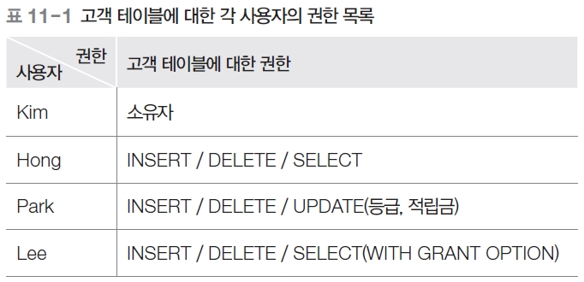
02 권한 관리
사용자별 권한 정리하기
표 11-1 — 소유자는 누가 무엇을 할 수 있는지 정리해 둬야 합니다
왜 정리가 필요할까
권한이 여러 사람에게 흩어지면 누가 무엇을 할 수 있는지 추적하기 어렵습니다.
• Kim = 소유자
• Hong = 삽입·삭제·검색
• Park = 삽입·삭제·일부 수정
• Lee = 검색(+이양 가능)
소유자는 이 표를 관리하며 보안 사고를 예방합니다.
표 11-1 고객 테이블에 대한 각 사용자의 권한 목록
데이터베이스 시스템 · 11장 보안과 권한 관리
18
Notes:
[권한 목록 표 11-1 · 약 4분] 지금까지 권한을 주고, 넘기고, 취소하는 걸 봤는데요. 이쯤 되면 슬슬 머리가 복잡해집니다. 누가 무슨 권한을 갖고 있더라? Kim은? Hong은? 그래서 객체의 소유자는 이걸 표로 정리해 둬야 합니다. 왼쪽 표 11-1이 바로 그 예예요. 고객 테이블에 대해 각 사용자가 어떤 권한을 갖고 있는지 한눈에 정리한 표입니다. 표를 같이 읽어볼게요. 오른쪽 카드에 요약해 뒀습니다. Kim은 소유자예요. 자기가 만든 테이블이니까 모든 권한을 다 가집니다. Hong은 삽입, 삭제, 검색 권한을 받았고요. Park는 삽입, 삭제, 그리고 일부 컬럼에 대한 수정 권한 — 앞에서 봤던 등급과 적립금 같은 특정 열만 고칠 수 있는 그 권한이죠. Lee는 검색 권한을 갖고 있는데, WITH GRANT OPTION까지 받아서 남에게 넘겨줄 수도 있는 상태입니다. 이렇게 표로 정리해 두면 뭐가 좋을까요? 오른쪽 카드 위쪽에 적어놨듯이, 권한이 여러 사람에게 흩어지면 누가 무엇을 할 수 있는지 추적하기가 정말 어려워집니다. 사람이 열 명, 스무 명이 되고 권한 종류도 많아지면 머릿속으로는 도저히 관리가 안 돼요. 그래서 소유자는 이런 표를 만들어 두고, 새 권한을 줄 때마다, 거둘 때마다 갱신하면서 "지금 우리 테이블은 누가 어디까지 접근할 수 있다"를 항상 파악하고 있어야 합니다. 이게 보안 사고를 예방하는 가장 기본적인 습관이에요. 그리고 사실 이 표가 복잡해 보이죠? 바로 이 복잡함이, 잠시 뒤에 배울 "역할(ROLE)"이 왜 필요한지에 대한 답이 됩니다. 그 얘기는 조금 있다 하겠습니다.

Slide 19
02 권한 관리
시스템 권한의 취소 — 예제 11-9
생성 권한도 REVOKE 로 회수합니다 (객체 지정 없음)
예제 11-9
객체 권한 vs 시스템 권한
Hong에게 부여한 ‘테이블 생성’ 시스템 권한을 취소해보자.
객체 권한 취소:
REVOKE ... ON 고객 FROM ...
→ 특정 테이블을 가리킴
시스템 권한 취소:
REVOKE CREATE TABLE FROM ...
→ ON 절이 없음
‘무엇을 만질지’가 아니라 ‘무슨 기능을 쓸지’를 다루기 때문입니다.
▶ REVOKE CREATE TABLE FROM Hong;
데이터베이스 시스템 · 11장 보안과 권한 관리
19
Notes:
[시스템 권한 취소 예제 11-9 · 약 4분] 취소 얘기를 마무리하기 전에, 시스템 권한도 똑같이 거둘 수 있다는 걸 짚고 넘어가겠습니다. 앞에서 GRANT CREATE TABLE TO Song 같은 거 했었죠? 테이블을 만들 수 있는 능력, 그 시스템 권한 말이에요. 이것도 필요 없어지면 REVOKE로 회수합니다. 왼쪽 예제 11-9. "Hong에게 부여한 테이블 생성 시스템 권한을 취소해보자." SQL은 REVOKE CREATE TABLE FROM Hong; 입니다. 자, 여기서 또 한 번 확인하고 갈게요. 뭔가 없죠? 그렇습니다, ON 절이 없어요. 객체 권한을 취소할 때는 REVOKE SELECT ON 고객 FROM... 이렇게 ON 고객이 들어갔는데, 시스템 권한은 특정 객체를 가리키는 게 아니니까 ON이 없습니다. GRANT 때 ON이 없었으면 REVOKE 때도 없는 거예요. 짝이 맞죠. 오른쪽 카드에서 둘을 나란히 비교해 뒀습니다. 객체 권한 취소는 REVOKE 무엇 ON 고객 FROM 누구 — 특정 테이블을 콕 집어서 가리킵니다. 시스템 권한 취소는 REVOKE CREATE TABLE FROM 누구 — ON 절이 아예 없어요. 왜 이런 차이가 나느냐, 카드 맨 아래 적어놨듯이 객체 권한은 "무엇을 만질지"를 다루고 시스템 권한은 "무슨 기능을 쓸지"를 다루기 때문입니다. 만질 대상이 정해진 게 아니니 ON이 필요 없는 거죠. 그리고 한 가지. 이 시스템 권한 회수도 보통 DBA가 합니다. 앞에서 시스템 권한을 줄 때 DBA가 줬으니, 거둘 때도 DBA가 거두는 게 자연스럽죠. "생성 권한은 DBA가 주고 DBA가 거둔다"라고 기억해 두세요. 자, 이걸로 GRANT와 REVOKE는 다 봤습니다. 이제 오늘의 마지막 주제, 역할로 넘어가겠습니다.

Slide 20
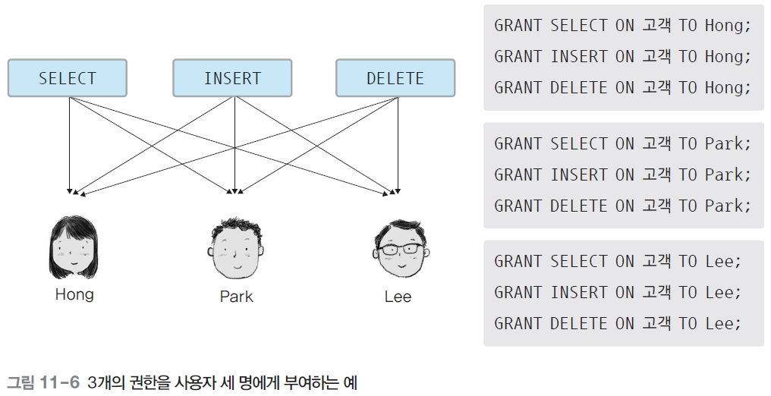
02 권한 관리
왜 역할(ROLE)이 필요할까?
그림 11-6 — 같은 권한을 여러 명에게 일일이 주면 너무 번거롭습니다
이게 왜 문제일까
3개 권한 × 3명 = GRANT 문 9개
사람이 늘면 명령문이 폭발적으로 증가
권한을 바꾸면 모든 사람에게 다시 실행
→ 관리가 복잡하고 실수가 생기기 쉬움
해결책 권한을 ‘바구니(역할)’ 하나에 담아 그 바구니만 나눠주자!
그림 11-6 3개의 권한을 사용자 세 명에게 부여하는 예
데이터베이스 시스템 · 11장 보안과 권한 관리
20
Notes:
[역할의 필요성 · 약 5분] 드디어 ROLE, 역할입니다. 그런데 명령어를 바로 배우기 전에, "이게 왜 필요한가"부터 느껴봐야 해요. 그래야 머리에 남습니다. 왼쪽 그림 11-6을 보세요. 권한이 세 개 있습니다. 검색, 삽입, 삭제라고 하죠. 그리고 이걸 받을 사람도 세 명이에요. Hong, Park, Lee. 자, 이 세 사람에게 세 권한을 똑같이 다 주려면 GRANT 문을 몇 개 써야 할까요? 그림에 선이 잔뜩 그어져 있죠. Hong에게 검색, Hong에게 삽입, Hong에게 삭제 — 벌써 세 줄입니다. Park에게도 세 줄, Lee에게도 세 줄. 3 곱하기 3, 총 아홉 줄을 써야 해요. 오른쪽 빨간 박스에 정리해 뒀습니다. 이게 왜 문제일까요? 지금은 세 명, 세 권한이라 아홉 줄이지만, 직원이 서른 명이라고 생각해 보세요. 권한이 다섯 개라고 해보세요. 명령문이 폭발적으로 늘어납니다. 게다가 더 골치 아픈 건, 만약 "앞으로 검색 권한은 빼자"처럼 권한 구성을 바꾸기로 하면, 서른 명 전원에 대해 명령을 다시 실행해야 해요. 한 명이라도 빠뜨리면 그 사람만 권한이 어긋나서 보안 구멍이 생기고요. 사람 손으로 하다 보면 실수가 안 날 수가 없습니다. 그래서 해결책이 필요한 거예요. 화면 아래 초록 글씨. "권한을 바구니 하나에 담아서, 그 바구니만 나눠주자." 이게 핵심 아이디어입니다. 권한 세 개를 미리 바구니 하나에 담아두고, 사람들한테는 권한을 하나하나 주는 게 아니라 그 바구니를 통째로 건네주는 거예요. 그러면 사람이 늘어도 바구니 하나만 더 주면 되고, 권한 구성을 바꿀 때도 바구니 안만 고치면 모든 사람한테 한 번에 반영됩니다. 이 "권한 바구니"가 바로 다음 슬라이드에서 배울 역할, ROLE입니다.

Slide 21
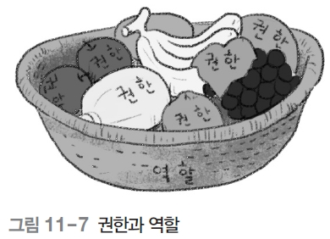
02 권한 관리
권한과 역할 — 바구니에 담는다
그림 11-7 — 여러 권한을 묶은 꾸러미가 바로 ‘역할’입니다
ROLE(역할) 의 개념
역할 = 여러 권한을 묶어 담는 ‘바구니’
DBA가 사용자를 위해 빈 바구니를 만들어 줌
바구니에 SELECT·INSERT·DELETE 등을 담음
사용자는 권한 하나하나가 아니라 바구니째 받음
권한 부여 작업 = 객체 소유자가 담당
역할을 사용자에게 주는 것 = DBA가 담당
그림 11-7 권한과 역할
데이터베이스 시스템 · 11장 보안과 권한 관리
21
Notes:
[권한과 역할 개념 · 약 5분] 방금 "바구니"라고 했는데, 그 비유를 그림으로 보겠습니다. 왼쪽 그림 11-7이에요. 권한 여러 개가 바구니 안에 담겨 있는 모습이죠. 이렇게 여러 권한을 하나로 묶은 꾸러미, 이게 바로 역할입니다. 영어로 ROLE이라고 해요. 오른쪽에서 ROLE의 개념을 하나씩 정리하겠습니다. 첫째, 역할은 여러 권한을 묶어 담는 바구니다. 이게 한 문장 정의예요. SELECT, INSERT, DELETE 같은 권한들을 따로따로 다루는 대신, 바구니 하나에 모아 담는 겁니다. 그럼 이 바구니는 누가 만들까요? 둘째 줄입니다. DBA가 사용자를 위해서 빈 바구니를 만들어 줍니다. 처음엔 텅 비어 있어요. 셋째, 그 빈 바구니에 검색, 삽입, 삭제 같은 실제 권한들을 담습니다. 넷째, 사용자는 이제 권한을 하나하나 받는 게 아니라 이 바구니째로 받습니다. 한 번에 여러 권한이 손에 들어오는 거죠. 여기서 시험에 꼭 나오는 포인트가 있어요. 화면 아래쪽 두 줄, 주황색과 초록색을 잘 보세요. 작업을 누가 하느냐가 나뉩니다. 바구니에 권한을 담는 일 — 즉 객체와 관련된 권한을 역할에 넣는 일 — 은 그 객체의 소유자가 합니다. 자기 테이블에 대한 권한이니까 당연히 주인이 담는 거죠. 반면에 그 역할을 사용자에게 나눠주는 일은 DBA가 합니다. 누구에게 이 바구니를 줄지는 전체 사용자를 관리하는 DBA의 몫이에요. 이 "담는 건 소유자, 주는 건 DBA"라는 역할 분담을 기억하세요. 다음 슬라이드부터는 이 과정을 SQL로 하나하나 직접 만들어 보겠습니다. 바구니를 만들고, 채우고, 건네주는 순서 그대로 갑니다.

Slide 22
02 권한 관리
역할 만들기 — CREATE ROLE
먼저 권한을 담을 빈 바구니부터 만듭니다
CREATE ROLE 롤이름;
SYNTAX
예제 11-10
role_1 이라는 이름의 역할을 생성해보자.
▶ CREATE ROLE role_1;
이 시점의 role_1 은 아직 텅 빈 바구니입니다. 다음 단계에서 권한을 담고(GRANT … TO role_1), 그 다음에 사용자에게 통째로 건네줍니다(GRANT role_1 TO 사용자).
데이터베이스 시스템 · 11장 보안과 권한 관리
22
Notes:
[CREATE ROLE 예제 11-10 · 약 4분] 역할을 만드는 첫 단계, CREATE ROLE입니다. 순서를 다시 떠올려 보면, 바구니를 만들고 → 권한을 담고 → 사용자에게 주는 거였죠. 지금은 그 첫 번째, 빈 바구니를 만드는 단계예요. 화면 위 문법부터. CREATE ROLE 롤이름; 정말 간단하죠. 만들고 싶은 역할의 이름만 적으면 됩니다. 마치 "바구니 하나 새로 가져와"라고 말하는 거예요. 아래 예제 11-10. "role_1이라는 이름의 역할을 생성해보자." SQL은 CREATE ROLE role_1; 이게 전부입니다. role_1이라는 이름의 바구니가 하나 생긴 거예요. 그런데 화면 맨 아래 회색 박스를 꼭 보세요. 중요한 포인트입니다. 이 시점의 role_1은 아직 텅 빈 바구니예요. 이름만 있고 안에는 아무 권한도 없습니다. 그래서 지금 당장은 아무 쓸모가 없어요. 누군가에게 이 역할을 줘봤자 빈 바구니를 주는 거라 받은 사람이 할 수 있는 게 없습니다. 그러니까 CREATE ROLE은 시작일 뿐이에요. 다음 단계가 반드시 따라와야 합니다. 권한을 담고(GRANT 무엇 TO role_1), 그다음에 사용자에게 건네주는(GRANT role_1 TO 사용자) 거죠. 바로 이어서 그 두 단계를 보겠습니다. 지금은 "CREATE ROLE = 빈 바구니 만들기"만 확실히 기억하시면 됩니다.

Slide 23
02 권한 관리
역할에 권한 담기 — GRANT … TO 롤
빈 바구니에 실제 권한들을 넣습니다
GRANT 권한 ON 객체 TO 롤이름;
SYNTAX
예제 11-11
고객 테이블의 검색·삽입·삭제 권한을 [예제 11-10]에서 만든 role_1 역할에 담아보자.
▶ GRANT SELECT, INSERT, DELETE ON 고객 TO role_1;
핵심 객체와 관련된 권한을 역할에 담는 일은 객체의 소유자가 담당합니다. (자기 객체에 대한 권한이니까요)
데이터베이스 시스템 · 11장 보안과 권한 관리
23
Notes:
[역할에 권한 담기 예제 11-11 · 약 4분] 빈 바구니를 만들었으니, 이제 안을 채울 차례입니다. 두 번째 단계, 역할에 권한 담기예요. 명령어는 우리가 이미 잘 아는 GRANT입니다. 단지 받는 대상이 사람이 아니라 역할이라는 점만 달라요. 위 문법을 볼게요. GRANT 권한 ON 객체 TO 롤이름; 어디서 많이 본 모양이죠? 앞에서 배운 GRANT 문이랑 똑같아요. GRANT 권한 ON 객체 TO... 까지 동일하고, 마지막에 사용자 이름 대신 롤이름이 들어간 것뿐입니다. 즉 "이 권한을 이 바구니에 담아라"라는 뜻이 되는 거예요. 아래 예제 11-11. "고객 테이블의 검색, 삽입, 삭제 권한을 앞에서 만든 role_1 역할에 담아보자." SQL은 GRANT SELECT, INSERT, DELETE ON 고객 TO role_1; 입니다. 권한을 콤마로 여러 개 한꺼번에 적을 수 있다는 것도 다시 확인되죠. 이 한 줄로 role_1 바구니 안에 검색, 삽입, 삭제 세 권한이 담겼습니다. 이제 role_1은 더 이상 빈 바구니가 아니에요. 알맹이가 들어찬 거죠. 화면 아래 핵심 문장 보세요. 이 작업, 즉 객체와 관련된 권한을 역할에 담는 일은 객체의 소유자가 담당합니다. 왜요? 고객 테이블에 대한 권한이니까, 그 테이블 주인이 "내 테이블의 이 권한들을 이 바구니에 넣어도 좋다"고 결정하는 게 맞잖아요. 앞 슬라이드에서 말한 역할 분담, 기억나시죠? "담는 건 소유자." 바로 이 단계가 그거예요. 다음은 이 채워진 바구니를 사용자에게 건네주는 마지막 단계입니다.

Slide 24
02 권한 관리
역할을 사용자에게 — GRANT 롤 TO 사용자
권한이 가득 찬 바구니를 통째로 건네줍니다
GRANT 롤이름 TO 사용자;
SYNTAX
예제 11-12
검색·삽입·삭제 권한을 담고 있는 role_1 역할을 사용자 Hong에게 부여해보자.
▶ GRANT role_1 TO Hong;
핵심 역할을 사용자에게 부여하는 일은 DBA가 담당합니다. 이제 Hong은 세 개의 권한을 한 번에 갖게 됩니다.
데이터베이스 시스템 · 11장 보안과 권한 관리
24
Notes:
[역할을 사용자에게 예제 11-12 · 약 4분] 자, 마지막 단계입니다. 바구니를 만들었고, 권한도 담았으니, 이제 사람에게 건네줄 차례예요. 세 번째 단계, 역할을 사용자에게 부여하기입니다. 위 문법. GRANT 롤이름 TO 사용자; 또 GRANT죠. 오늘 GRANT를 정말 여러 모양으로 보네요. 그런데 이번엔 좀 달라요. ON 절이 없습니다. 왜냐면 지금 주는 건 "고객 테이블에 대한 무슨 권한"이 아니라 "role_1이라는 바구니 자체"이기 때문이에요. 바구니에는 이미 권한들이 들어 있으니, 어떤 객체인지는 바구니 안에서 이미 정해져 있는 거죠. 그래서 그냥 GRANT 롤이름 TO 사용자, 이렇게 바구니 이름과 받을 사람만 적습니다. 아래 예제 11-12. "검색, 삽입, 삭제 권한을 담고 있는 role_1 역할을 사용자 Hong에게 부여해보자." SQL은 GRANT role_1 TO Hong; 한 줄이에요. 이 한 줄을 실행하는 순간, Hong은 검색, 삽입, 삭제 세 권한을 한꺼번에 손에 넣습니다. 예전 같으면 GRANT를 세 번 써야 했을 일을, 바구니 덕분에 단 한 줄로 끝낸 거예요. 화면 아래 핵심. 이 작업, 역할을 사용자에게 주는 일은 DBA가 담당합니다. 앞에서 권한 담기는 소유자가 했죠? 그런데 누구에게 이 바구니를 건넬지는 전체 사용자를 관리하는 DBA의 권한이에요. "담는 건 소유자, 주는 건 DBA" — 이 두 단계를 방금 SQL로 직접 확인한 겁니다. 다음 슬라이드에서 이 세 단계가 합쳐지면 그림 11-6의 그 복잡했던 상황이 얼마나 깔끔해지는지 보여드리겠습니다.

Slide 25
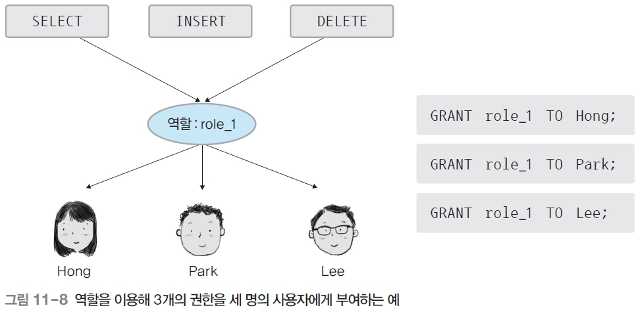
02 권한 관리
역할로 한 번에 부여하기 — 종합
그림 11-8 — 9개의 GRANT가 단 3줄로 줄었습니다
무엇이 좋아졌나
SELECT·INSERT·DELETE → role_1 에 한 번만 담음
role_1 을 Hong·Park·Lee 에게 부여
GRANT 문 9개 → 3개로 감소
권한을 바꿀 땐 역할만 수정하면 끝
사람이 늘어도 ‘바구니 하나’만 더 주면 됨
그림 11-8 역할을 이용해 3개의 권한을 세 명에게 부여하는 예
데이터베이스 시스템 · 11장 보안과 권한 관리
25
Notes:
[역할 종합 · 약 5분] 이제 오늘의 하이라이트입니다. 처음에 봤던 그 복잡한 그림 기억나세요? 권한 세 개를 세 사람에게 주느라 선이 아홉 개나 그어졌던 그림이요. 역할을 쓰면 그게 어떻게 바뀌는지, 왼쪽 그림 11-8에서 보겠습니다. 확 달라졌죠. 가운데에 role_1이라는 바구니가 하나 있고요. 권한 세 개는 그 바구니로 모입니다. 그리고 그 바구니가 Hong, Park, Lee 세 사람에게 연결돼요. 선이 훨씬 단순해졌습니다. 오른쪽 초록 박스에 무엇이 좋아졌는지 정리해 뒀어요. 같이 보겠습니다. 첫째, 검색, 삽입, 삭제 세 권한을 role_1에 단 한 번만 담았습니다. 예전엔 사람마다 세 번씩 줘야 했는데 말이죠. 둘째, 그 role_1을 Hong, Park, Lee에게 부여합니다. 셋째, 그래서 GRANT 문이 아홉 개에서 세 개로 줄었어요. 권한 담기 한 줄 더해서, 사실상 네 줄이면 끝납니다. 아홉 줄이 네 줄로 준 거예요. 그런데 진짜 위력은 줄 수가 준 게 아니라, 그다음에 있습니다. 넷째 줄 보세요. 권한을 바꿀 때는 역할만 수정하면 됩니다. 예를 들어 "앞으로 삭제 권한은 빼자" 하면, 사람을 일일이 찾아갈 필요 없이 role_1 바구니에서 삭제 권한 하나만 빼면 끝이에요. 그러면 그 바구니를 받은 Hong, Park, Lee 모두에게 자동으로 반영됩니다. 다섯째, 사람이 새로 늘어도 그 사람에게 바구니 하나만 더 건네주면 돼요. GRANT role_1 TO 새사람; 한 줄이면 끝입니다. 이게 바로 역할의 힘입니다. 권한 관리를 사람 중심이 아니라 바구니 중심으로 바꾸면, 사람이 아무리 많아지고 권한이 아무리 자주 바뀌어도 관리가 깔끔하게 유지돼요. 실무 데이터베이스에서 역할을 안 쓰는 곳이 거의 없는 이유가 이겁니다.

Slide 26
02 권한 관리
역할의 회수와 제거
필요 없어지면 거두고(REVOKE), 아예 없앱니다(DROP)
예제 11-13
예제 11-14
사용자 Hong에게 부여한 role_1 역할을 취소해보자.
[예제 11-10]에서 만든 role_1 역할 자체를 제거해보자.
▶ REVOKE role_1 FROM Hong;
▶ DROP ROLE role_1;
문법: REVOKE 롤이름 FROM 사용자;
문법: DROP ROLE 롤이름;
정리 — 두 동작은 다릅니다
REVOKE role_1 FROM Hong → Hong에게서 역할만 떼어냄. 역할 자체(role_1)와 다른 사용자에 대한 부여는 그대로 남습니다.
DROP ROLE role_1 → 역할 자체를 시스템에서 삭제. 이 역할로 받았던 모든 권한이 한꺼번에 사라집니다. (역할 제거는 DBA가 담당)
데이터베이스 시스템 · 11장 보안과 권한 관리
26
Notes:
[역할 회수·제거 예제 11-13, 11-14 · 약 5분] 역할을 만들고, 채우고, 줬으니, 마지막으로 거두고 없애는 것까지 보면 한 바퀴가 완성됩니다. 그런데 여기서 중요한 건, 비슷해 보이는 두 동작이 사실은 전혀 다르다는 거예요. 하나는 "역할 회수", 다른 하나는 "역할 제거"입니다. 예제 두 개로 구분하겠습니다. 왼쪽 예제 11-13. "사용자 Hong에게 부여한 role_1 역할을 취소해보자." SQL은 REVOKE role_1 FROM Hong; 입니다. 아래 문법도 적어놨죠, REVOKE 롤이름 FROM 사용자. 이건 Hong에게서 바구니를 도로 가져오는 거예요. Hong은 이제 role_1을 못 쓰지만, 바구니 자체는 멀쩡히 남아 있어요. Park나 Lee가 같은 role_1을 받았다면 그 사람들은 계속 잘 씁니다. 바구니를 없앤 게 아니라, Hong 손에서만 뺀 거니까요. 오른쪽 예제 11-14. "앞에서 만든 role_1 역할 자체를 제거해보자." SQL은 DROP ROLE role_1; 문법은 DROP ROLE 롤이름이고요. 이건 완전히 달라요. 바구니 자체를 시스템에서 통째로 없애버리는 겁니다. 그러면 이 바구니를 받았던 모든 사람 — Hong이든 Park든 Lee든 — 이 역할로 받았던 권한이 한꺼번에 다 사라져요. 화면 아래 정리 박스를 꼭 봐주세요. 두 동작의 차이가 핵심입니다. REVOKE role_1 FROM Hong은 Hong에게서 역할만 떼어냅니다. 역할 자체와 다른 사용자에 대한 부여는 그대로 남아요. 반면 DROP ROLE role_1은 역할 자체를 삭제해서, 그 역할로 받았던 모든 권한이 전부 사라집니다. 그리고 이 역할 제거는 DBA가 담당해요. 하나는 "한 사람에게서만 빼기", 다른 하나는 "모두에게서 통째로 없애기". 단어가 REVOKE냐 DROP이냐로 갈리니까, 이 둘은 꼭 구분해서 외워두세요. 실무에서 DROP을 잘못 쓰면 여러 사람이 한꺼번에 권한을 잃는 사고가 납니다.

Slide 27
02 권한 관리
Wrap-Up — 오늘 배운 것 정리
보안의 큰 그림과 권한 명령어 3종 세트
GRANT — 부여
REVOKE — 취소
ROLE — 묶기
객체 소유자가 권한을 줌.
GRANT 권한 ON 객체
TO 사용자;
PUBLIC · WITH GRANT OPTION
준 권한을 회수함.
REVOKE 권한 ON 객체
FROM 사용자;
CASCADE · RESTRICT
권한을 바구니에 담아 관리.
CREATE ROLE → GRANT 담기
→ GRANT 롤 TO 사용자
REVOKE · DROP ROLE
한 문장 요약
보안은 데이터를 물리적·권한·운영 세 갈래로 지키는 일이고, 그중 권한 관리는 GRANT로 주고 REVOKE로 거두며, 반복이 많아지면 ROLE로 묶어 깔끔하게 다스리는 기술입니다.
데이터베이스 시스템 · 11장 보안과 권한 관리
27
Notes:
[Wrap-Up · 약 5분] 자, 오늘 배운 걸 한 화면에 정리하면서 마무리하겠습니다. 위에 카드 세 개가 오늘의 핵심 명령어 3종 세트예요. 이 셋만 머리에 확실히 넣어가면 됩니다. 첫 번째 초록 카드, GRANT, 부여입니다. 객체 소유자가 권한을 주는 거였죠. GRANT 권한 ON 객체 TO 사용자. 그리고 변형으로 PUBLIC을 쓰면 모두에게 주고, WITH GRANT OPTION을 붙이면 받은 사람이 또 남에게 줄 수 있었습니다. 두 번째 빨간 카드, REVOKE, 취소입니다. 준 권한을 도로 거두는 거예요. REVOKE 권한 ON 객체 FROM 사용자. 여기서 제일 중요한 게 끝에 붙는 CASCADE와 RESTRICT였죠. CASCADE는 연쇄적으로 다 지우고, RESTRICT는 영향이 있으면 멈춘다. 이 둘의 차이가 오늘 제일 헷갈리는 부분이니 꼭 복습하세요. 세 번째 보라색 카드, ROLE, 묶기입니다. 권한을 바구니에 담아 관리하는 기술이에요. CREATE ROLE로 빈 바구니 만들고 → GRANT로 권한 담고 → GRANT 롤 TO 사용자로 건네주고 → 필요 없으면 REVOKE로 거두거나 DROP ROLE로 아예 없앤다. 이 흐름을 순서대로 떠올릴 수 있으면 완벽합니다. 그리고 아래 남색 박스, 오늘 강의를 딱 한 문장으로 묶었어요. 같이 읽어보겠습니다. 보안은 데이터를 물리적, 권한, 운영 세 갈래로 지키는 일이고, 그중 권한 관리는 GRANT로 주고 REVOKE로 거두며, 반복이 많아지면 ROLE로 묶어 깔끔하게 다스리는 기술이다. 이 한 문장이 오늘 두 시간의 결론입니다. SQL 명령어가 많아서 처음엔 좀 버거웠을 텐데, 형태가 다들 비슷하다는 거 느끼셨죠? GRANT와 REVOKE는 TO냐 FROM이냐 차이고, 역할도 결국 GRANT를 누구에게 주느냐의 문제였어요. 반복해서 손으로 써보면 금방 익숙해집니다. 수고 많으셨습니다.

Slide 28
감사합니다.
11장 보안과 권한 관리를 마칩니다.
Next Class Chapter 12 · 데이터베이스 응용 기술 (빅데이터 · 데이터 과학 개론)
박상돈 교수 · 대전대학교 컴퓨터공학과 · AxGS Lab
Notes:
[마무리 인사 · 약 1분] 오늘 11장 보안과 권한 관리, 여기까지입니다. 데이터를 사람으로부터 지키는 법, 그리고 GRANT, REVOKE, ROLE 세 명령어를 직접 써봤어요. 복습할 때는 오늘 푼 열네 개 예제를 다시 한번 손으로 써보시는 걸 추천합니다. 눈으로 보는 거랑 직접 쓰는 건 정말 달라요. 다음 시간에는 12장, 데이터베이스 응용 기술로 넘어갑니다. 요즘 많이들 들어보셨을 빅데이터, 그리고 데이터 과학이라는 큰 주제를 개론 수준에서 살펴볼 거예요. 지금까지 배운 관계형 데이터베이스가 그 큰 흐름 속에서 어디에 서 있는지 알게 되는 시간이 될 겁니다. 그럼 다음 강의에서 뵙겠습니다. 감사합니다.

